Slide 1
Manual de Marca

Slide 2

LOGO

Slide 3
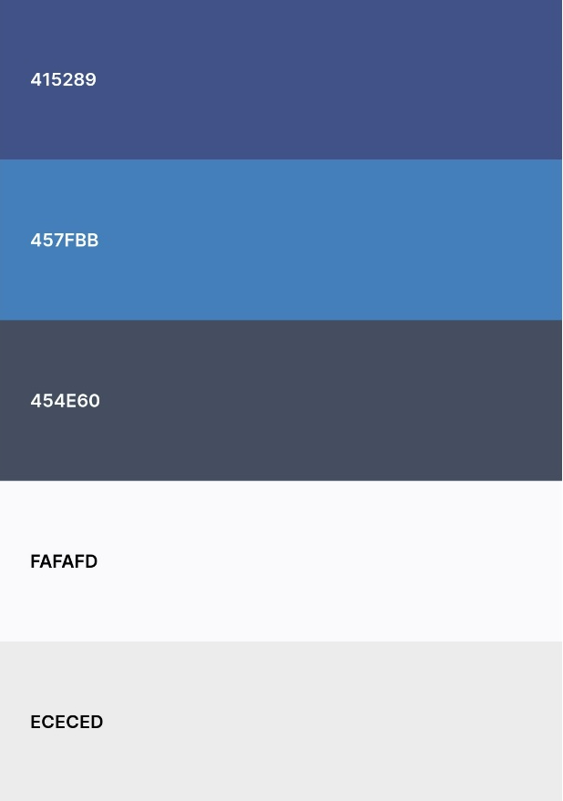
PALETA DE CORES
HEX: #415288
RGB:65,82,136
CMYK: 52,40,0,47
HEX: #447FBB
RGB:68,127,187
CMYK: 64,32,0,27
HEX: #454D60
RGB:69,77,96
CMYK: 28,20,0,62
HEX: #FAFAFC
RGB:250,250,252
CMYK: 1,1,0,1
HEX: #ECECEC
RGB:236,236,236,
CMYK: 0,0,0,7

Slide 4
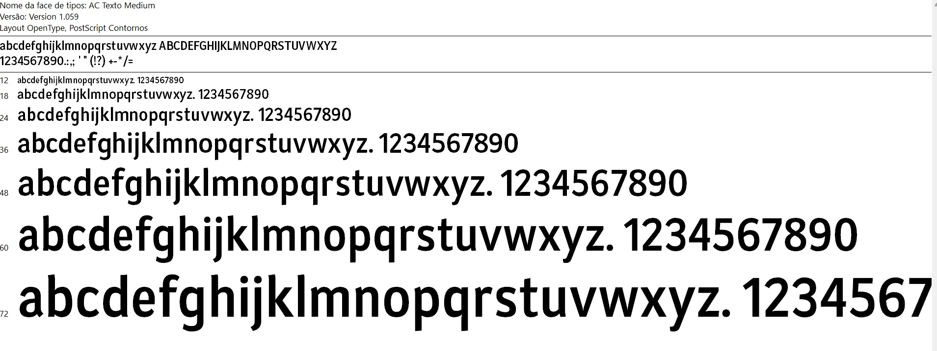
TIPOGRAFIA LOGO
AC_texto

Slide 5
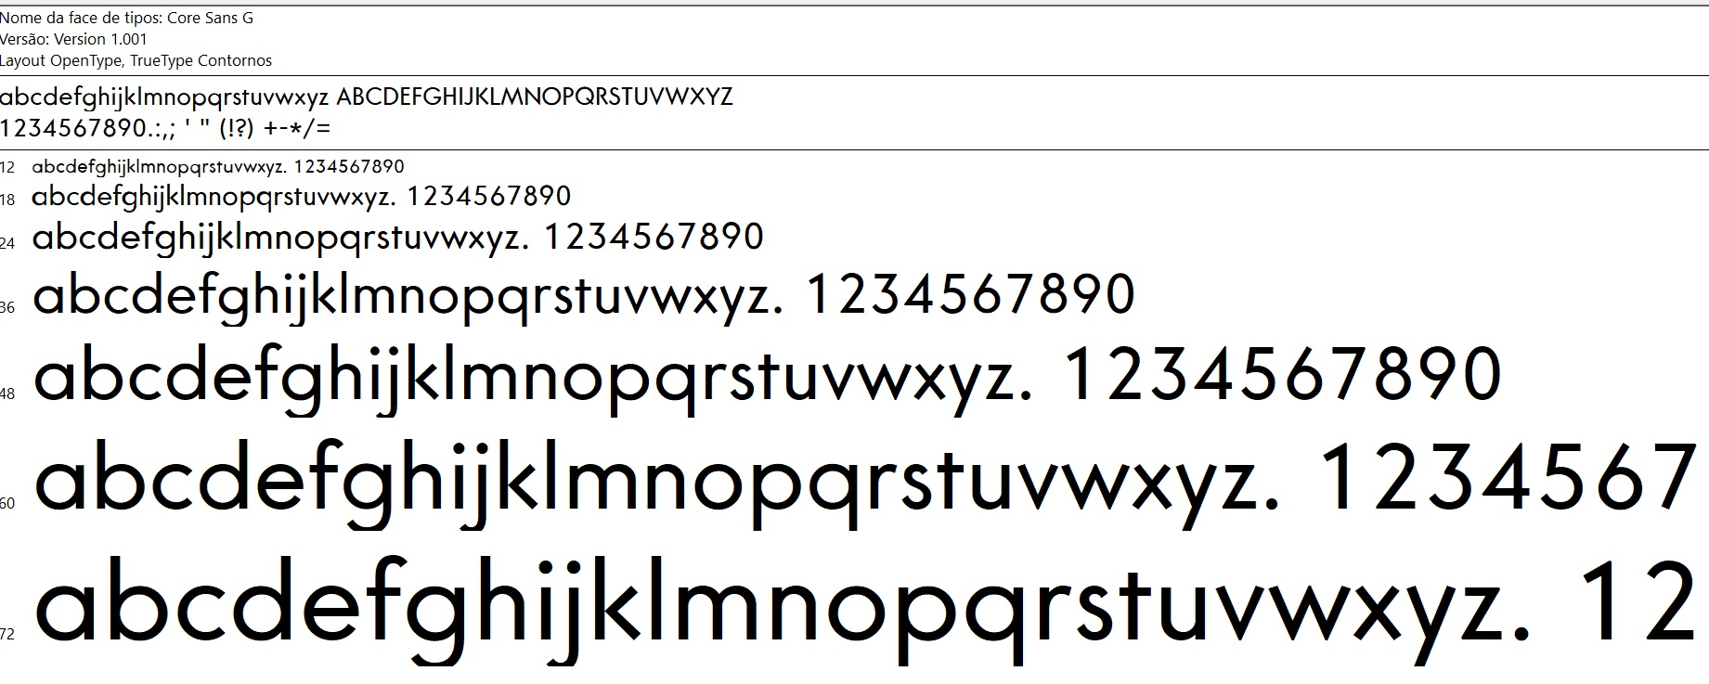
TIPOGRAFIA APLICATIVO
CORE SANS G FONT

Slide 6
SISTEMA DE GESTÃO DE PROJETOS
Sistema de gerenciamento que auxilia a tomada de decisão na alocação de recursos, gerando um dashboard, assim fornecendo uma maior visibilidade das informações.

